Slide 1
Tiếng Việt
Nói và nghe: Kể chuyện : Bà cháu

Slide 2
Nghe kể chuyện

Slide 3
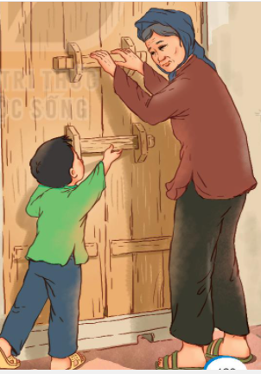
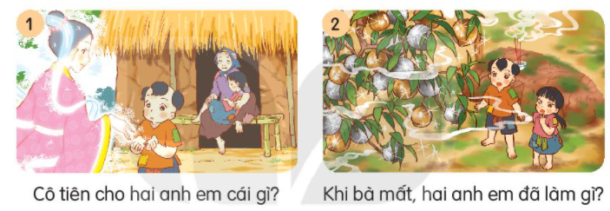
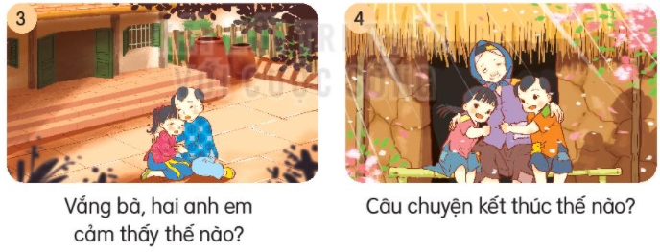
Bà cháu

Slide 4
1. Cô tiên cho 2 anh em cái gì?
Cô tiên cho 2 anh em 1 hạt đào.
You are given 3 candies
GO HOME

Slide 5
2. Khi bà mất 2 anh em đã làm gì?
2 anh em đeo hạt đào gieo bên mộ bà.
You are given 5 candies
GO HOME

Slide 6
3. Vắng bà, 2 anh em cảm thấy thế nào?
2 anh em ngày càng buồn bã vì nhớ bà.
You are given 7 candies
GO HOME

Slide 7
4. Câu chuyện kết thúc như thế nào?
Bà xuất hiện, dang tay ôm 2 đứa cháu hiếu thảo.
You are given 2 candies
GO HOME

Slide 8
Kể lại câu chuyện
“Bà cháu” cho người thân nghe.
Notes:
Bài giảng thiết kế bởi: Hương Thảo - tranthao121006@gmail.com

Slide 9
Vận dụng, trải nghiệm

